Slide 1

11.- Seguridad nativa Siemens
CIBERSEGURIDAD EN SISTEMAS DE CONTROL INDUSTRIAL (SCI)

Slide 2

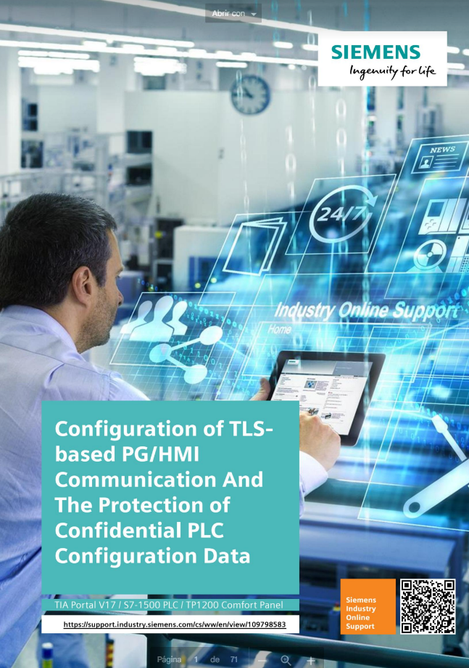
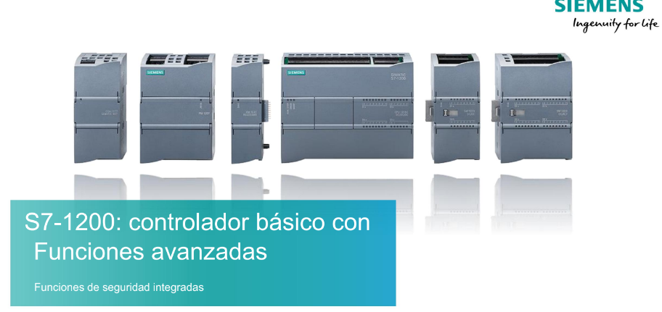

11.- Seguridad nativa Siemens
Nuevas funciones de seguridad para panel PLC y HMI en TIA Portal V17

Slide 3

11.- Seguridad nativa Siemens
Proteger proyecto
Proteger Know how
Proteger acceso CPU
Deshabilitar PUT / GET
Activar Webserver https / https
Activación servidor OPC

Slide 4
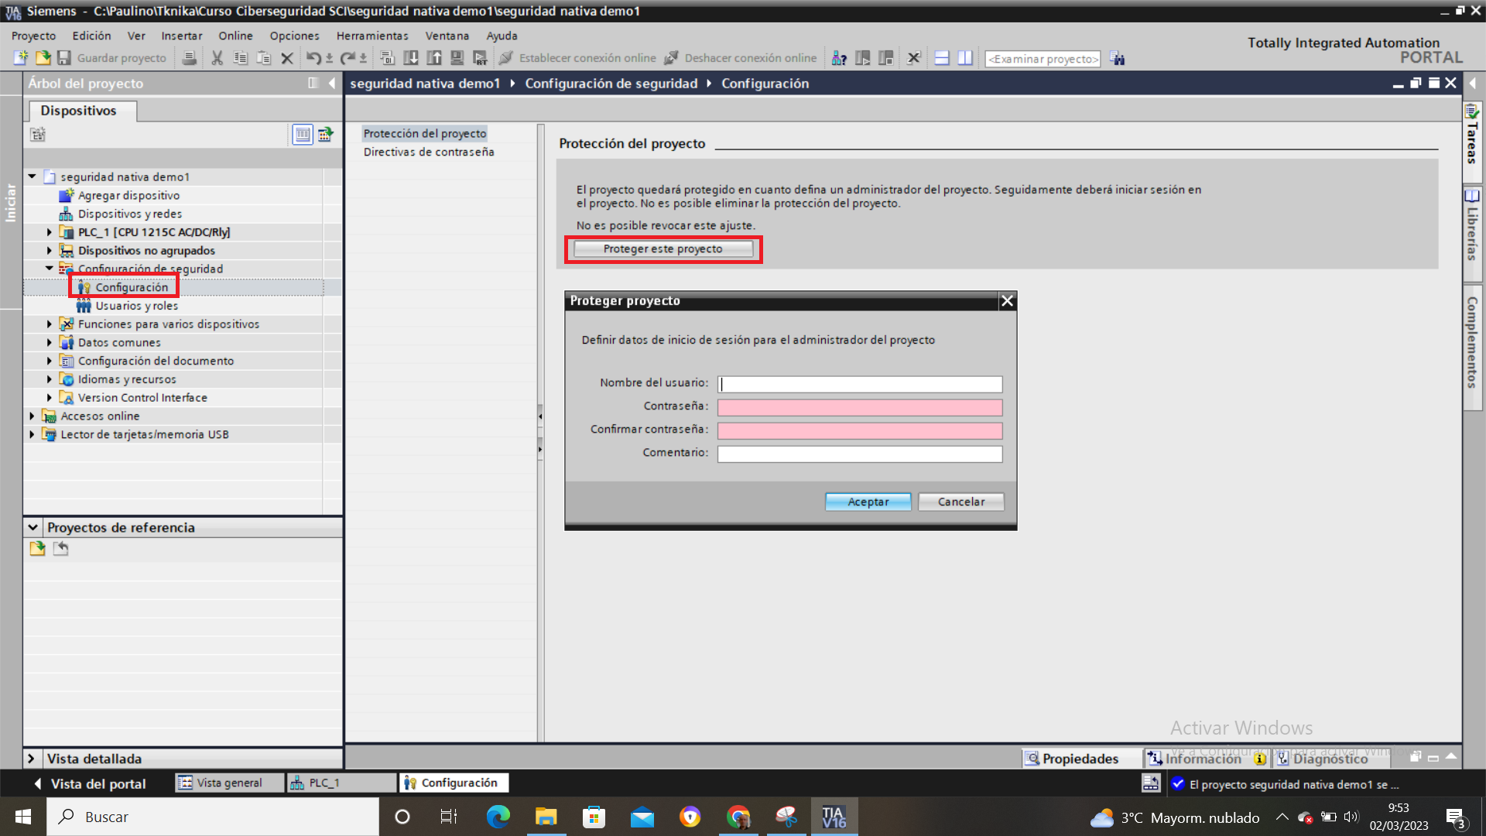
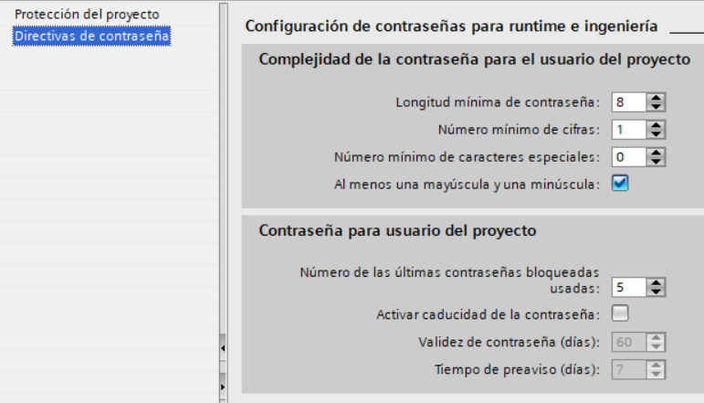
11.- Seguridad nativa Siemens
Proteger proyecto

Slide 5
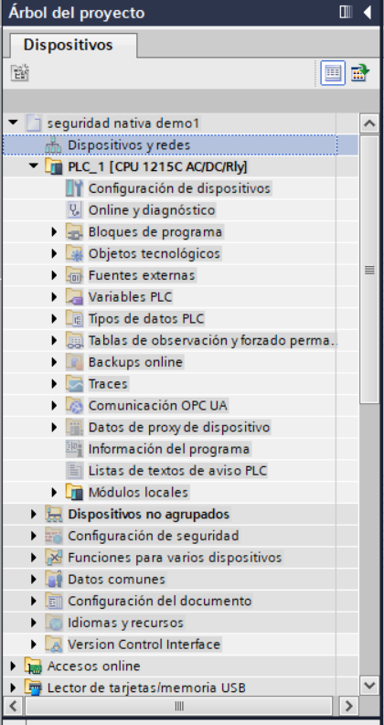
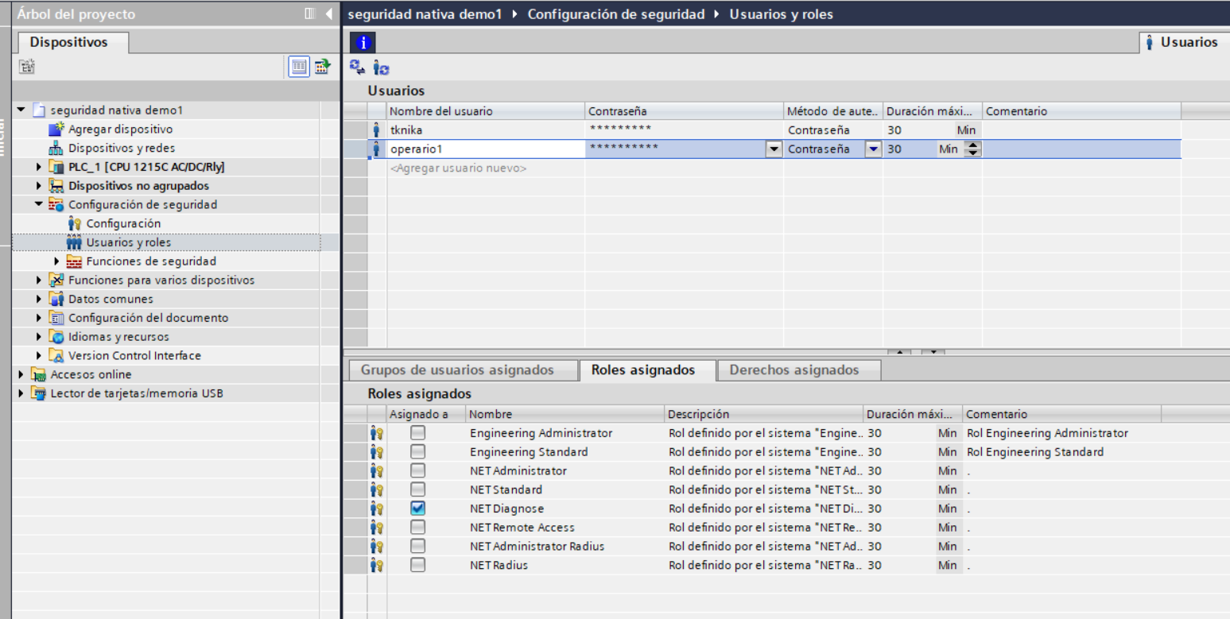
11.- Seguridad nativa Siemens
Proteger proyecto

Slide 6
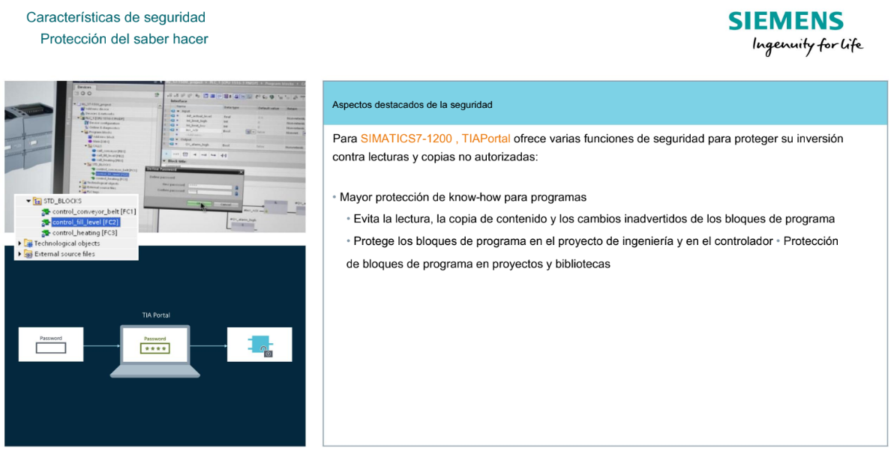
11.- Seguridad nativa Siemens
Proteger Know how

Slide 7
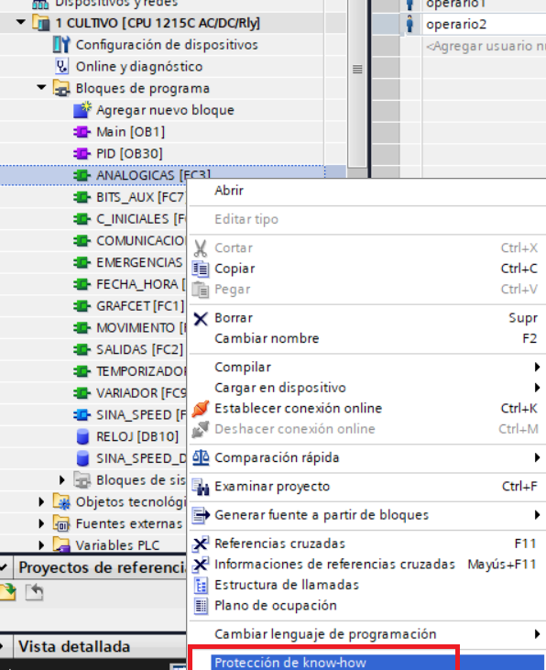
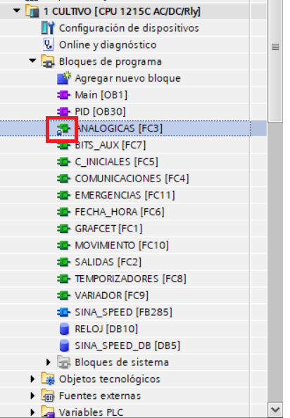
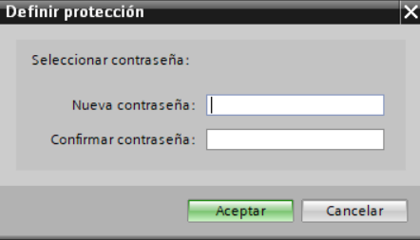
11.- Seguridad nativa Siemens
Proteger Know how

Slide 8
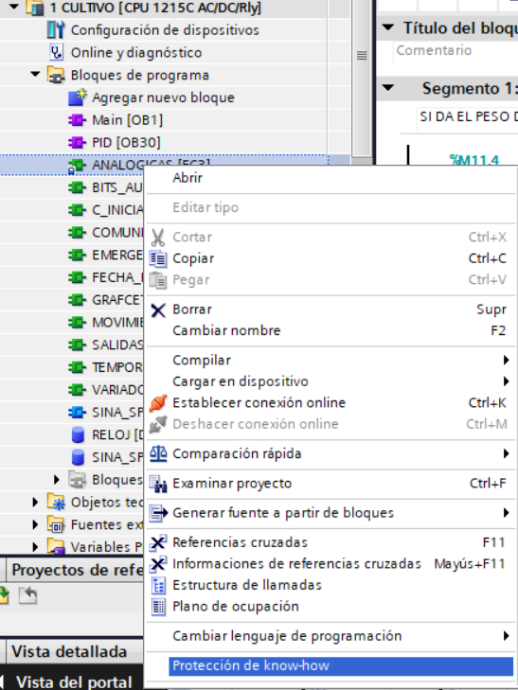
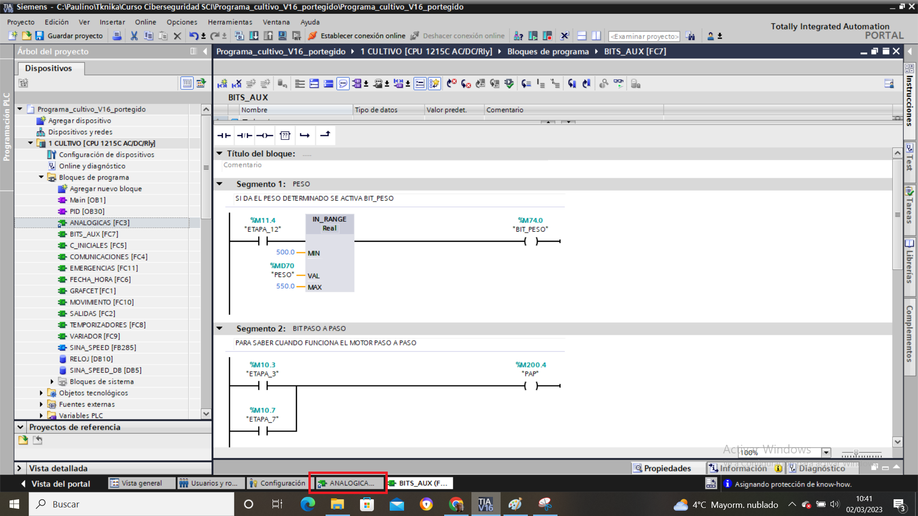
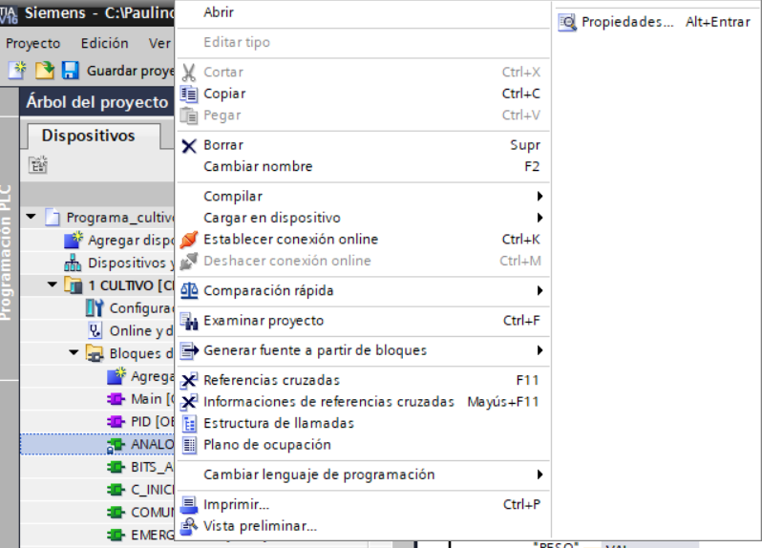
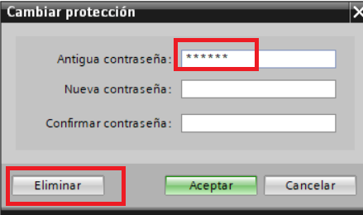
11.- Seguridad nativa Siemens
Desproteger Know how

Slide 9
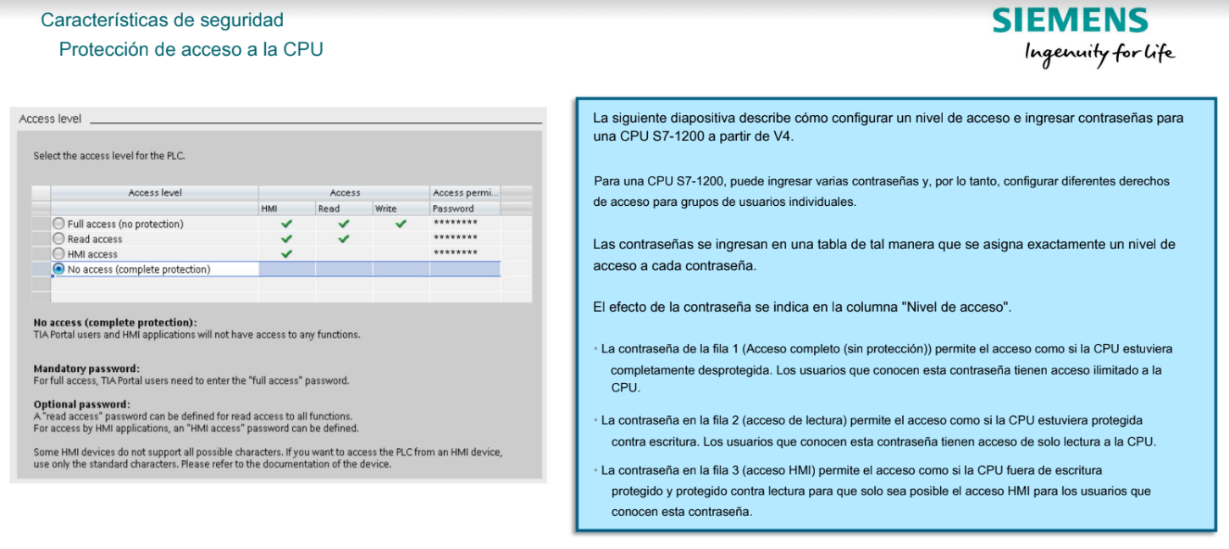
11.- Seguridad nativa Siemens
Proteger acceso CPU

Slide 10
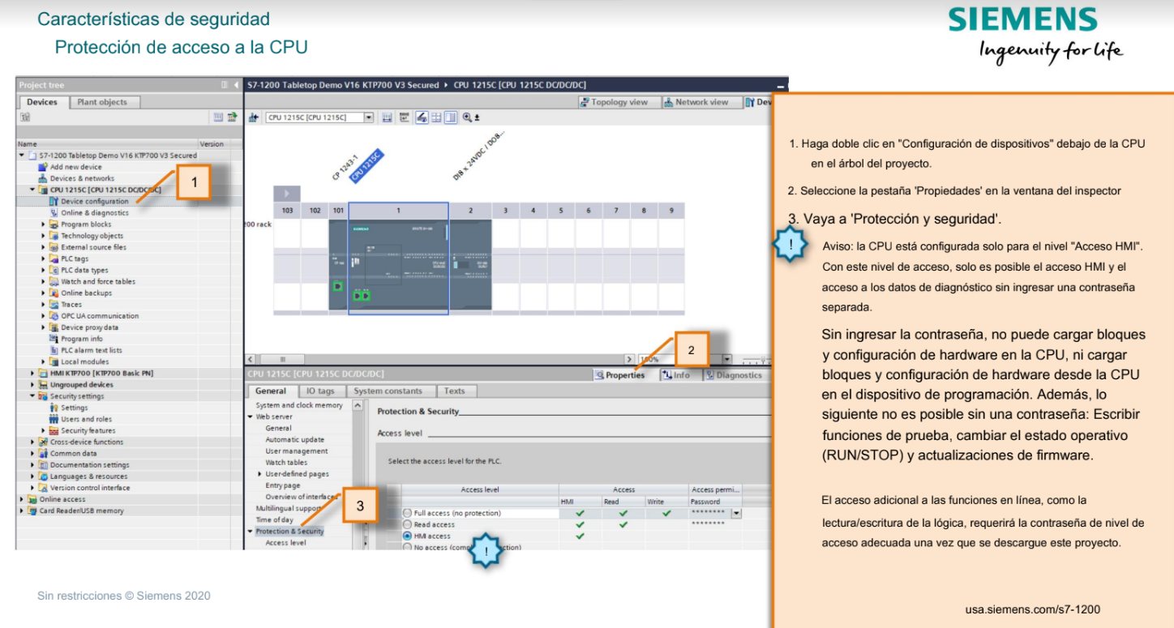
11.- Seguridad nativa Siemens
Proteger acceso CPU

Slide 11
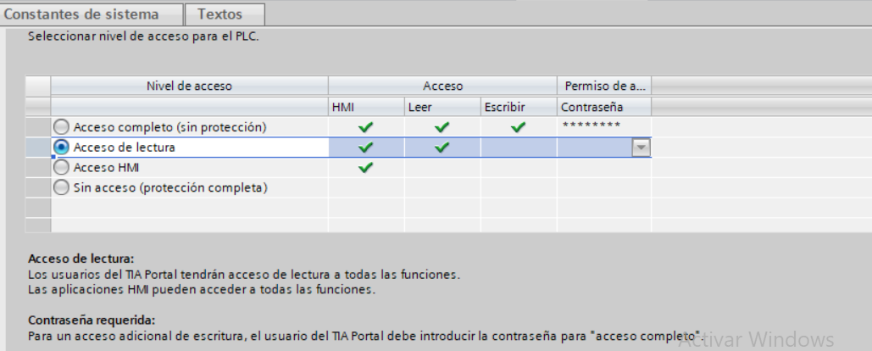
11.- Seguridad nativa Siemens
Proteger acceso CPU

Slide 12
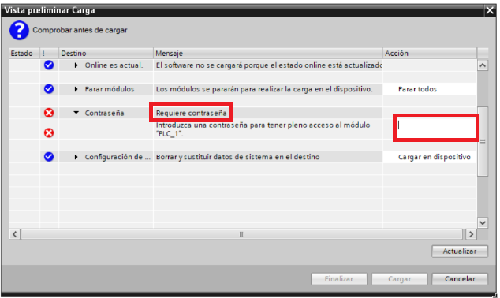
11.- Seguridad nativa Siemens
Proteger acceso CPU

Slide 13
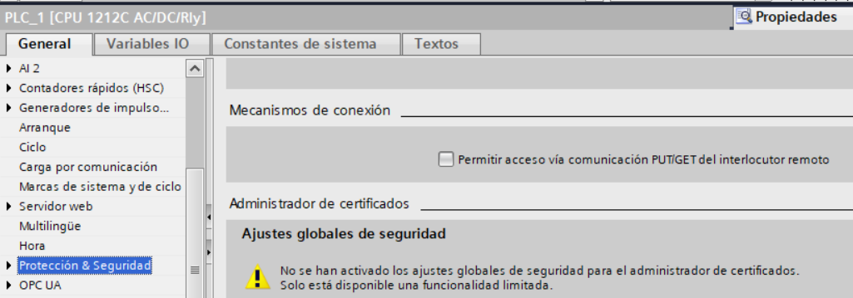
11.- Seguridad nativa Siemens
PUT / GET

Slide 14
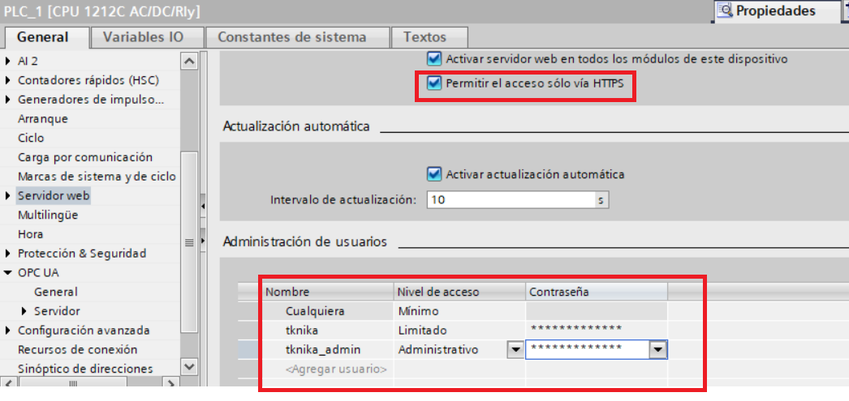
11.- Seguridad nativa Siemens
Activar webserver https port 443

Slide 15
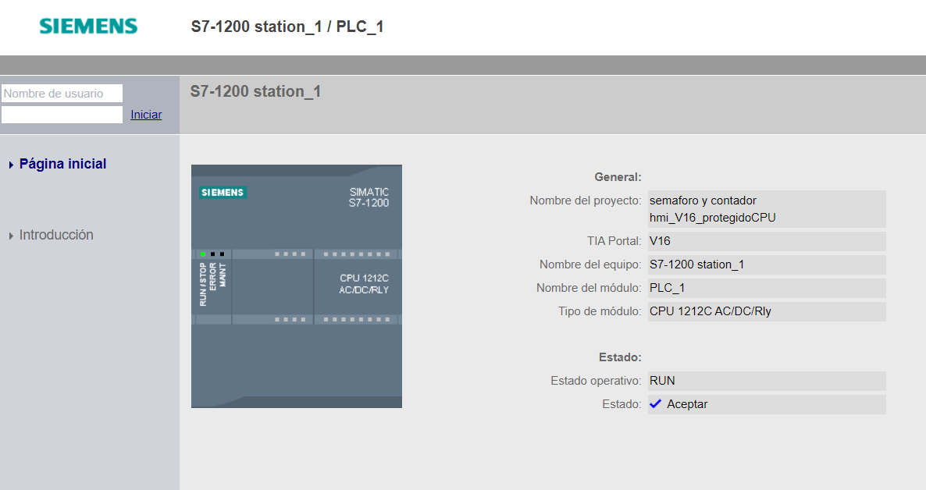
11.- Seguridad nativa Siemens
Activar webserver https port 443

Slide 16
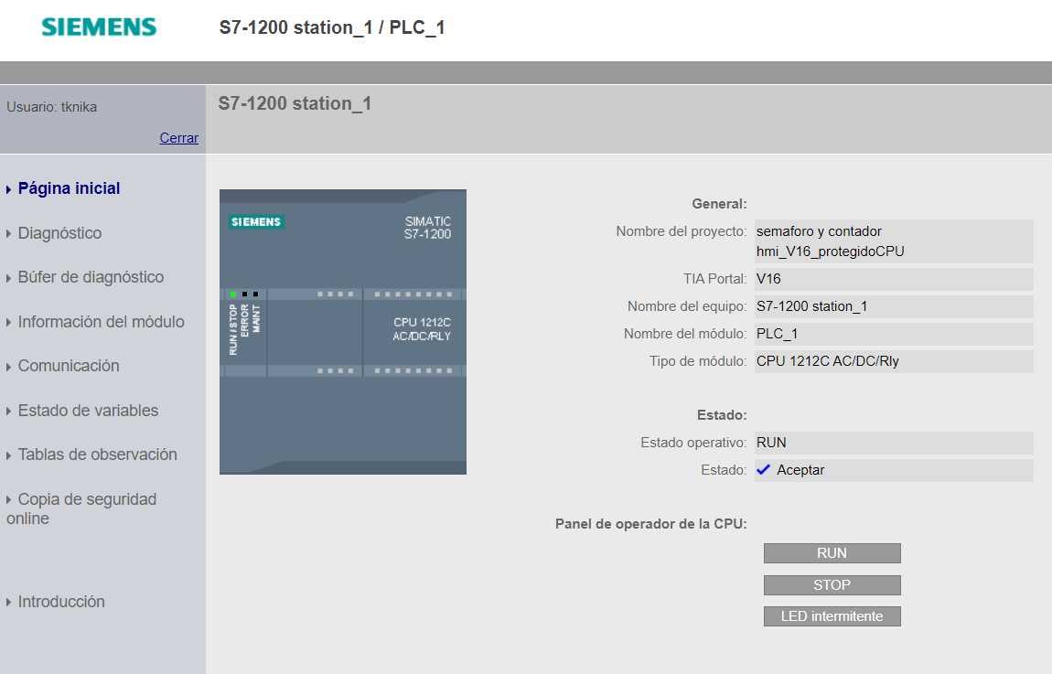
11.- Seguridad nativa Siemens
Activar webserver https port 443

Slide 17

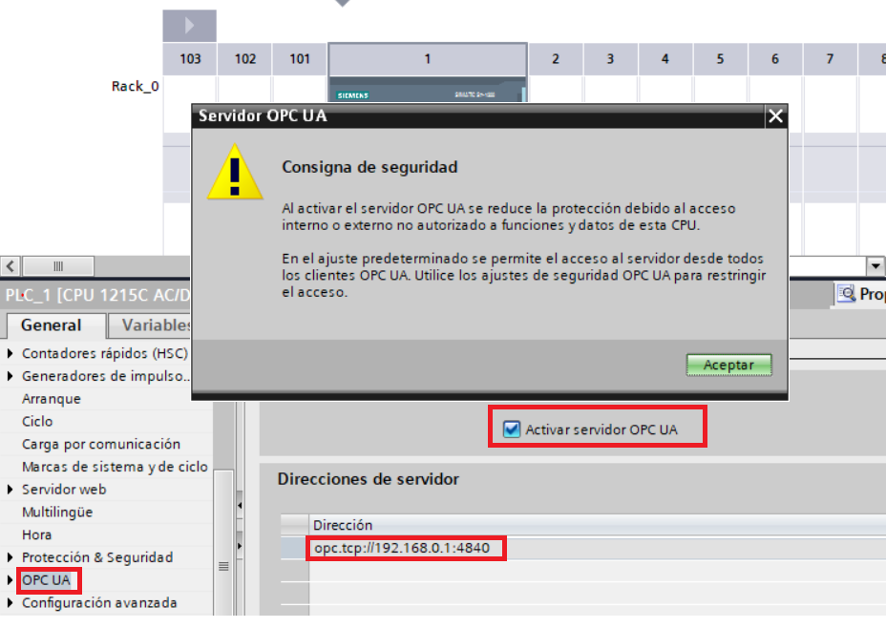
11.- Seguridad nativa Siemens
Activación servidor OPC port 4840
Demo Seguridad nativa

Slide 18
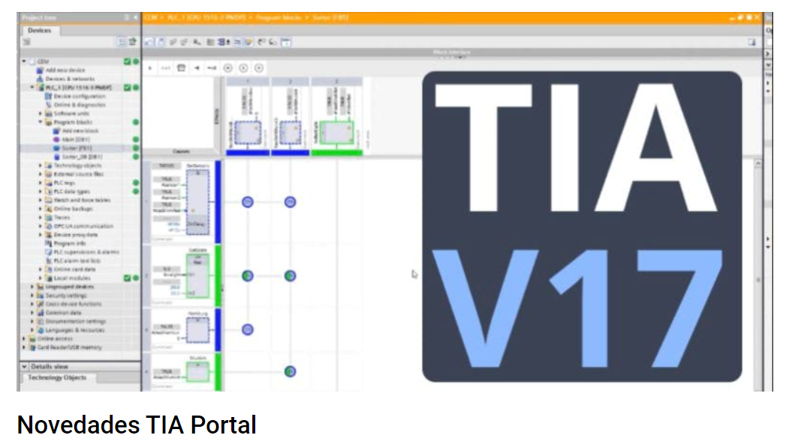
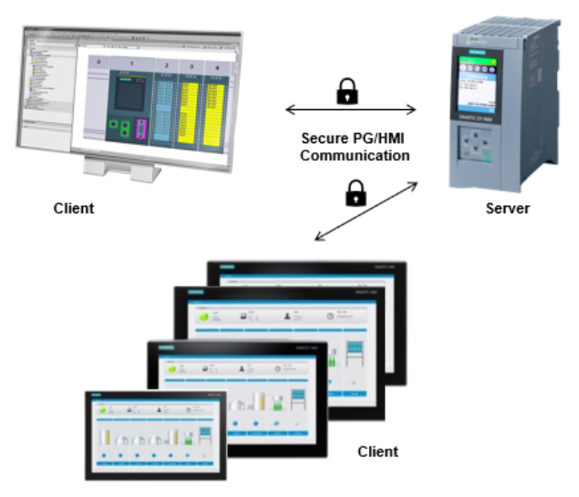
11.- Seguridad nativa Siemens

Slide 19
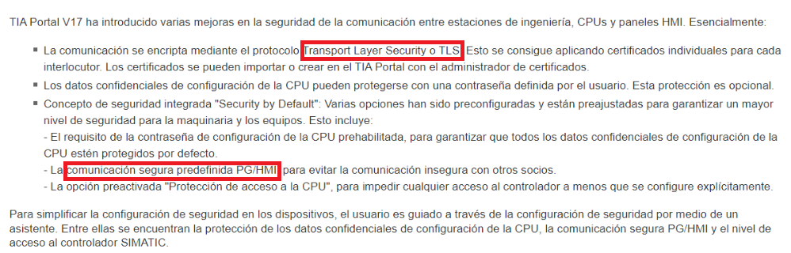
11.- Seguridad nativa Siemens

Slide 20
11.- Seguridad nativa Siemens
Nuevas funciones de seguridad para panel PLC y HMI en TIA Portal V17

Slide 21
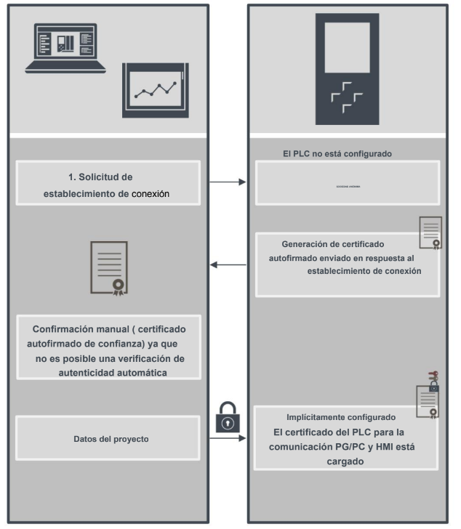
11.- Seguridad nativa Siemens
Mecanismo de comunicación segura
La base de la comunicación segura PG/PC y HMI es que el panel PG y HMI puede verificar la autenticidad del PLC utilizando el certificado de comunicación PLC que el PLC envía al establecer la comunicación y considera que este PLC es digno de confianza". La comunicación segura PG/HMI solo es posible cuando el panel PG y HMI confía en el PLC.
Para garantizar que la comunicación entre el PLC y un dispositivo de programación o HMI sea segura, el PLC primero debe tener un certificado. Sin embargo, este certificado solo se emite cuando el proyecto se carga en el PLC. A continuación, se explica la comunicación segura entre el panel PG o HMI y el PLC.

Slide 22
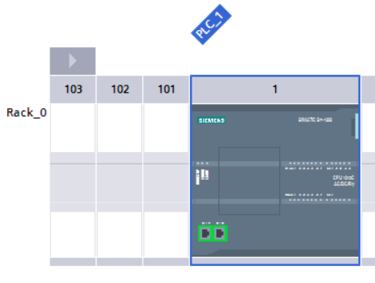
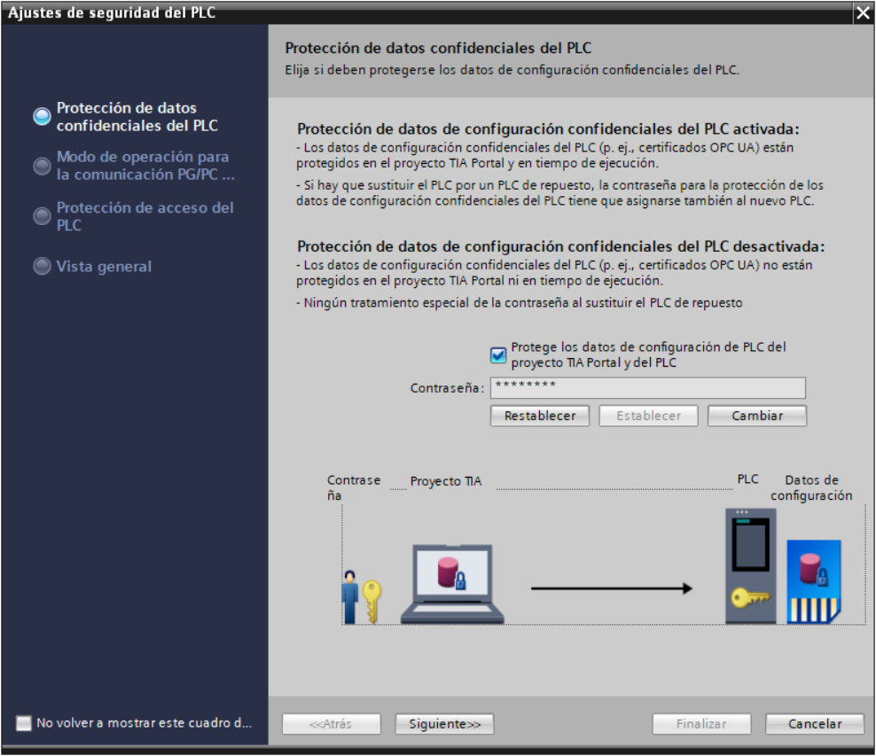
11.- Seguridad nativa Siemens
Agregar Dispositivo

Slide 23
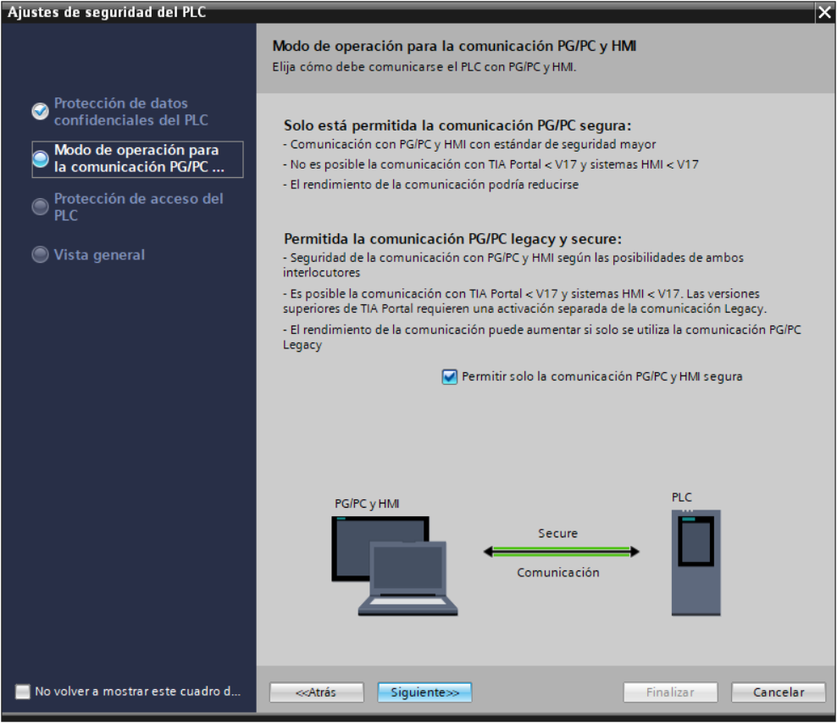
11.- Seguridad nativa Siemens

Slide 24
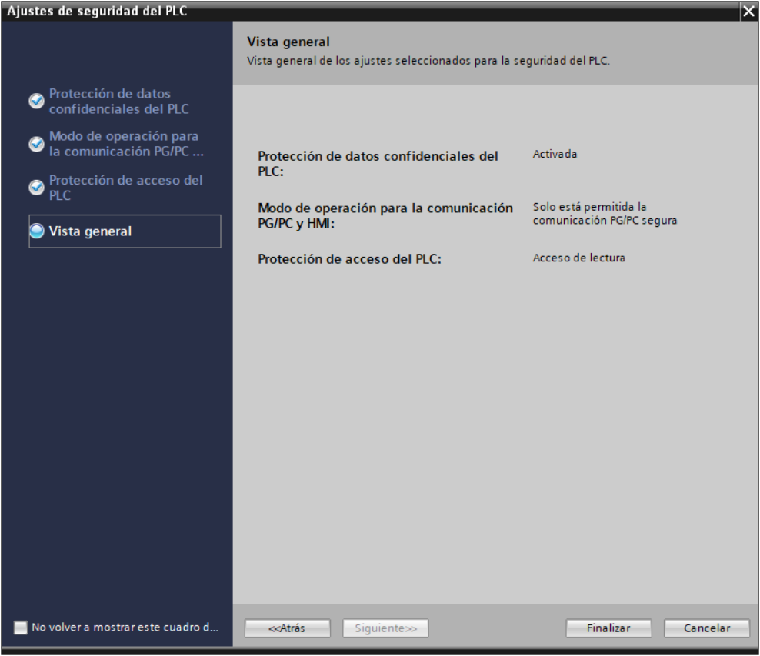
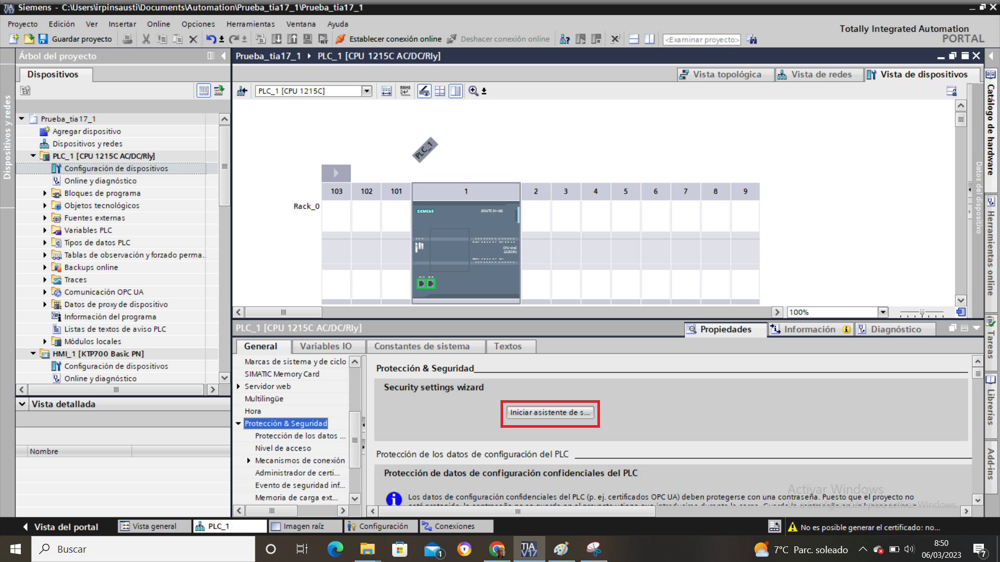
11.- Seguridad nativa Siemens

Slide 25
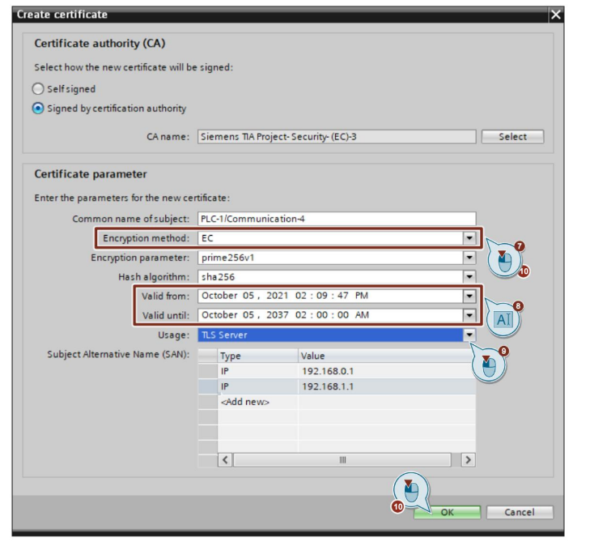
11.- Seguridad nativa Siemens

Slide 26
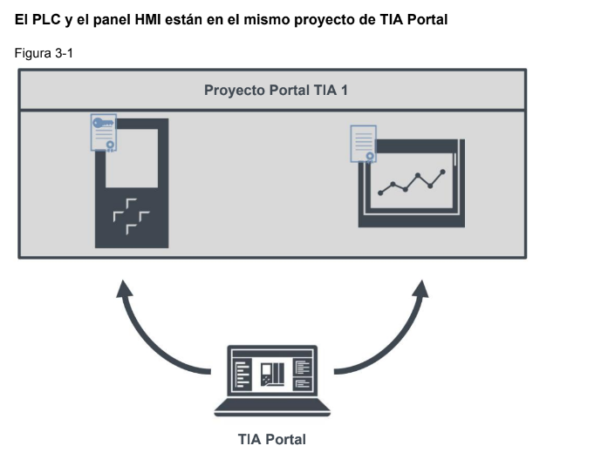
11.- Seguridad nativa Siemens

Slide 27
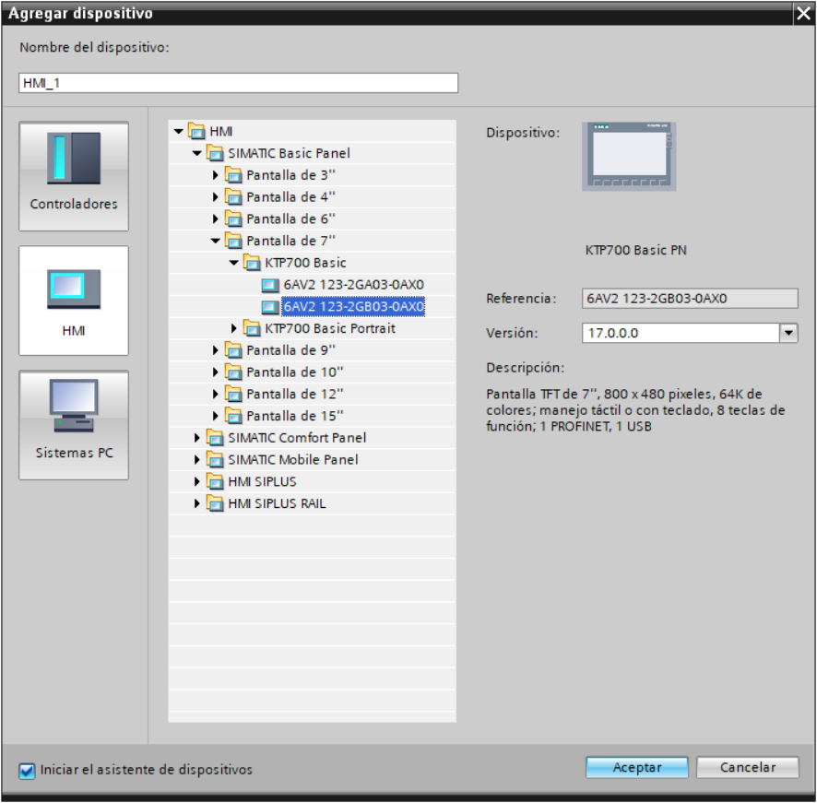
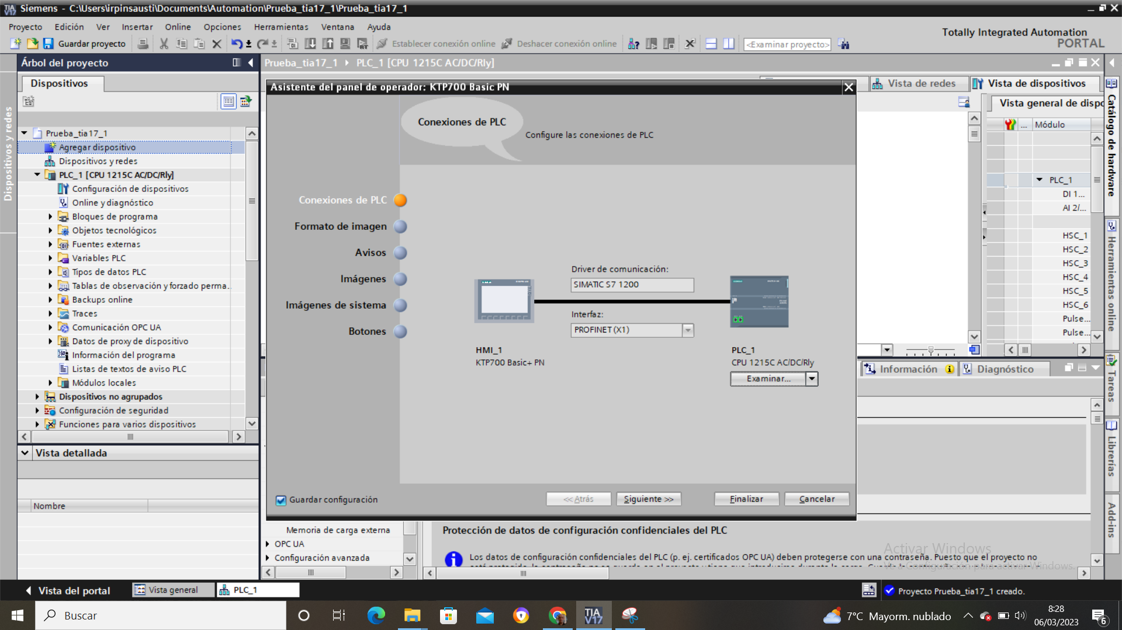
11.- Seguridad nativa Siemens

Slide 28
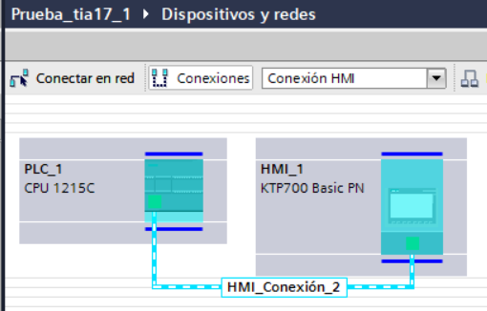
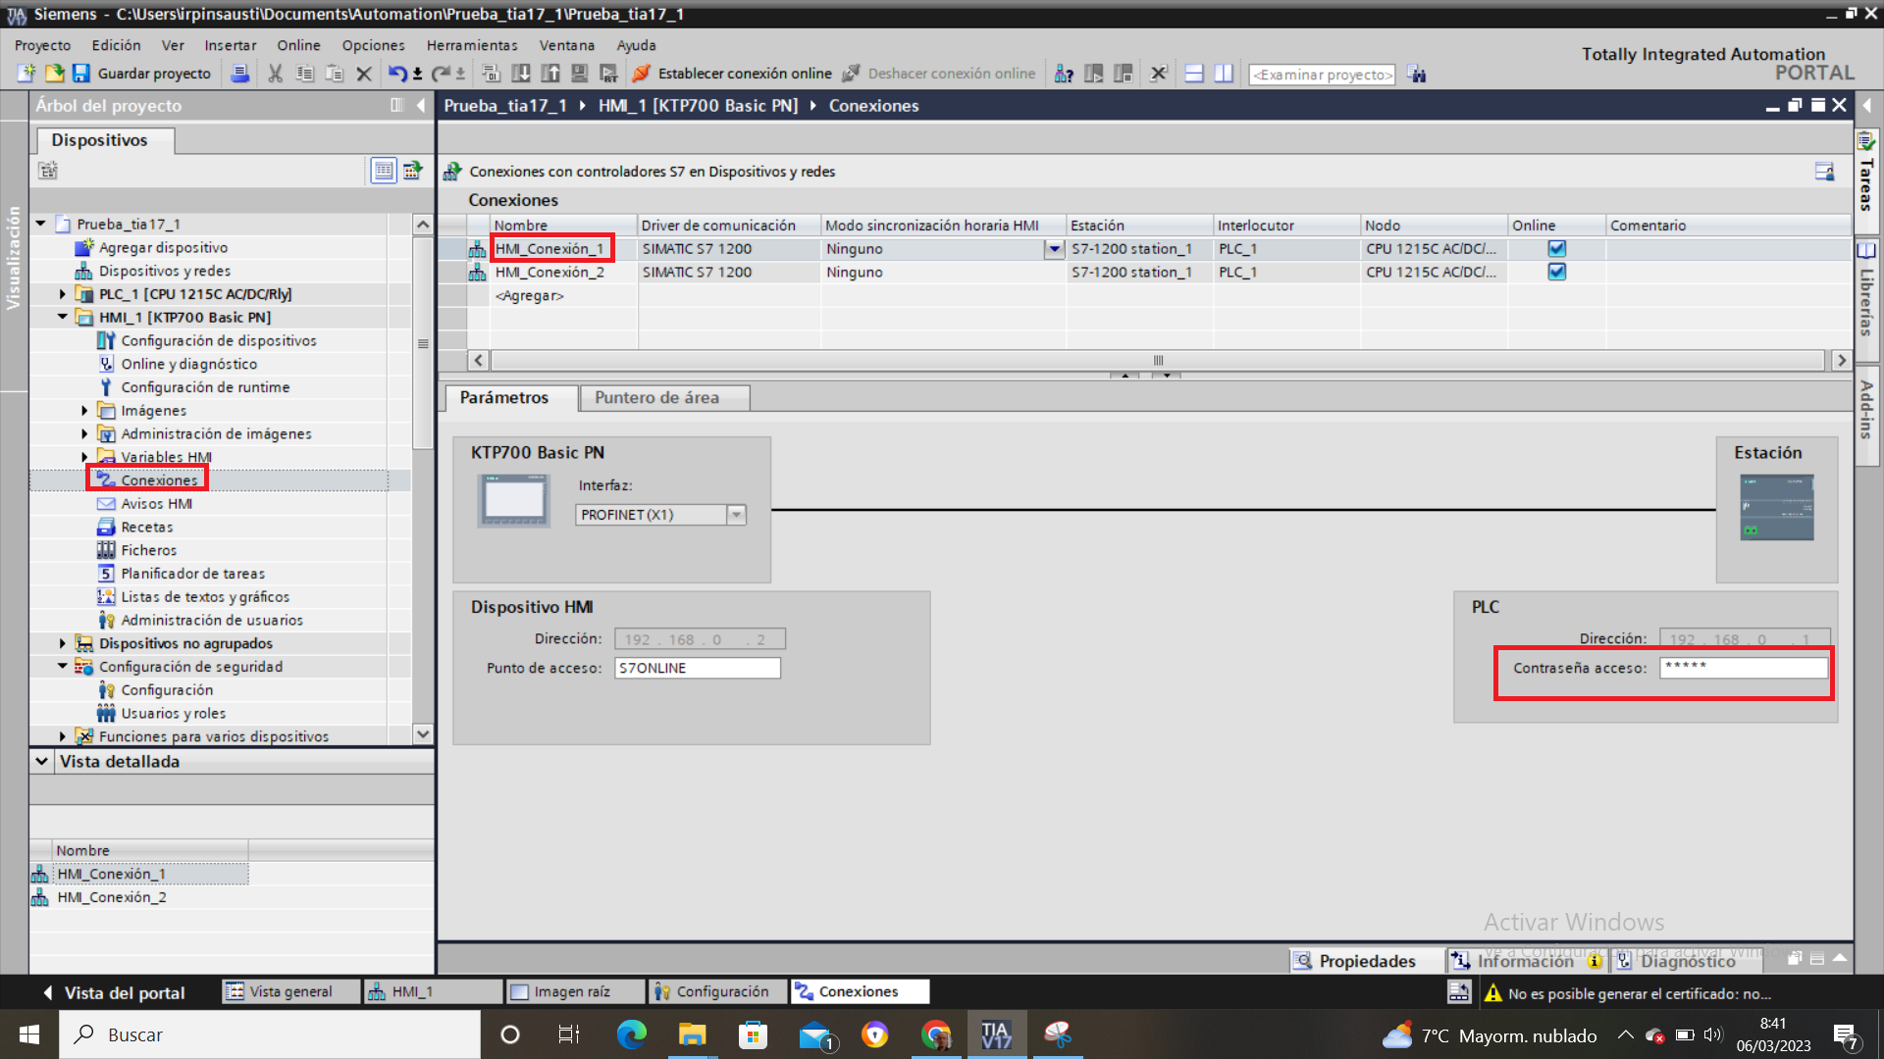
11.- Seguridad nativa Siemens

Slide 29
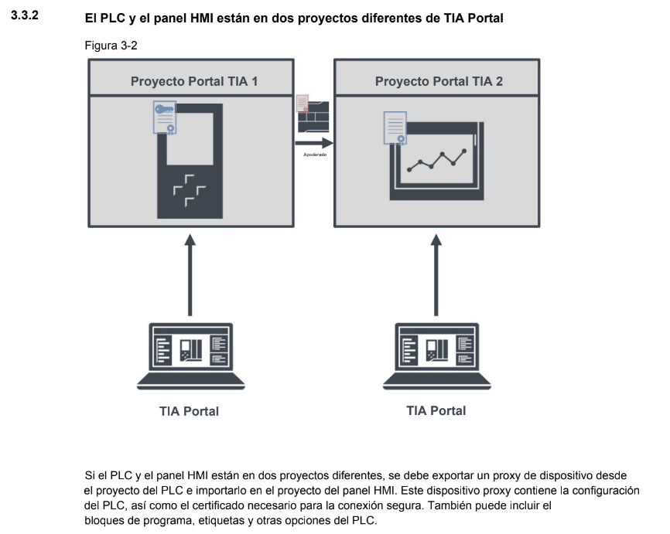
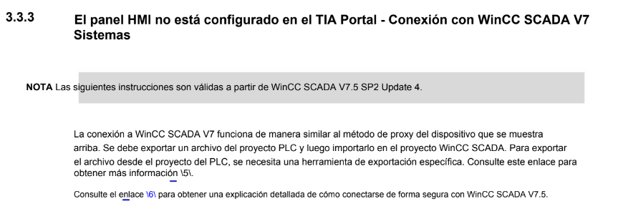
11.- Seguridad nativa Siemens

